Slide 1
Prurito
Residente: Dra. Renatta de Grazia Kunstmann
Tutor: Dr. Miguel Espinoza
Octubre 2017

Slide 2
“Sensación cutánea desagradable que provoca el deseo de rascarse”.
Prurito percibido puede variar enormemente en calidad.
Impacto negativo en la calidad de vida.
Bolognia, JL, (2012), Dermatology, Elsevier

Slide 3
Fisiología del prurito

Slide 4
(+) Estímulos térmicos y pruritogénicos.
(-) Estímulos mecánicos.
(+) Estímulos mecánicos y pruritogénicos.
Bolognia, JL, (2012), Dermatology, Elsevier

Slide 5
Multidimensionalidad del prurito
Procesamiento emocional y afectivo
Terminaciones nerviosas libres (estrato granuloso) / Queratinocitos
Disfunción de la barrera cutánea
Bolognia, JL, (2012), Dermatology, Elsevier

Slide 6
Mediadores 1^{rios}
Histamina
Triptasa
Catepsina S
Interleuquina 31
Mediadores 2^{rios}
Prostaglandinas E1 y E2
Sustancia P
Péptidos opioides
Factor de crecimiento nervioso
Interleuquina 2
Receptores
PAR-2
PAR-4
TLR-7
GRPR (ratones)
TRPV1
TRPM8
TRPA1
Bolognia, JL, (2012), Dermatology, Elsevier

Slide 7
Enfrentamiento

Slide 8
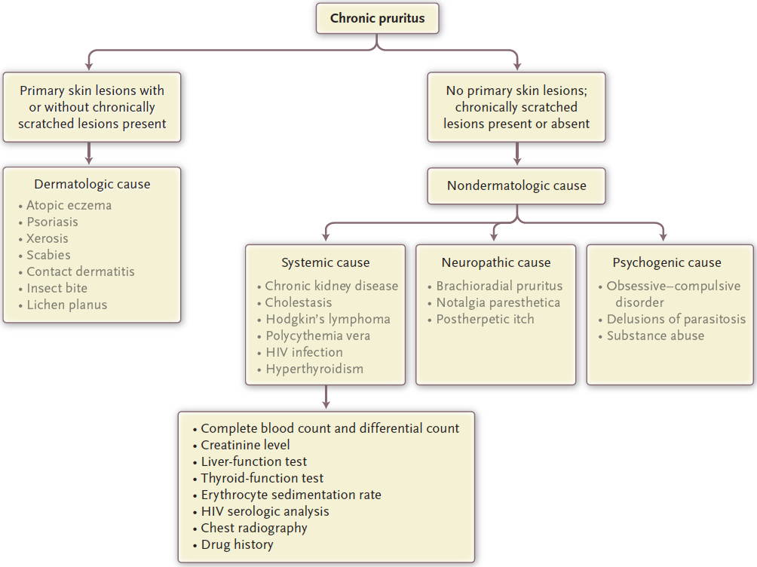
Lesiones cutáneas inespecíficas
Prurito generalizado
Prurito localizado
Síndromes disestésicos
LDH
N Engl J Med 2013; 368:1625-34

Slide 9
Exámenes adicionales
EPSD.
Screening hepático viral.
Test de Guayaco o EDA/colonoscopía total.
Screening de neoplasias.
Biopsias cutáneas para HE e IFD.
Calcio/fósforo/albúmina, hemoglobina glicosilada, PTGO.
Cinética del hierro.
Anticuerpos antiendomisio y antitransglutaminasa.
Bolognia, JL, (2014), Dermatology Essentials, Elsevier

Slide 10
Tratamiento

Slide 11
Tratamiento no farmacológico
Fototerapia
Acupuntura
Tratamiento farmacológico tópico
Tratamiento farmacológico sistémico
Estimulación cutánea de campo
Bolognia, JL, (2012), Dermatology, Elsevier

Slide 12
Tratamiento farmacológico tópico
Capsaicina (prurito localizado neuropático, parche transdérmico).
Doxepina (antidepresivo tricíclico, anti H1 y H2, anticolinérgico, DA, absorción percutánea, DCA).
Mentol (prurito ⬇ baños fríos).
Bolognia, JL, (2012), Dermatology, Elsevier

Slide 13
Tratamiento farmacológico tópico
Pramoxina (anestésico).
Inhibidores tópicos de la calcineurina (prurito relacionado a inflamación en DA).
Reparadores de barrera (⬇ microfisuras).
Bolognia, JL, (2012), Dermatology, Elsevier

Slide 14
Tratamiento farmacológico sistémico
Antihistamínicos (doxepina).
Naloxona y naltrexona (antagonistas de receptor opioide μ).
Mirtazapina (⬇ percepción central, prurito nocturno).
Bolognia, JL, (2012), Dermatology, Elsevier

Slide 15
Tratamiento farmacológico sistémico
Paroxetina (inhibidor selectivo de recaptura de serotonina).
Talidomida (vías neuropáticas aferentes y ⬇ TNFα, prurigo nodular, prurigo actínico y prurito en ancianos, teratogenicidad y neuropatía periférica).
Gabapentina y pregabalina (análogos GABA, ⬇ percepción central, prurito neuropático y post-quemadura y neuralgia post-herpética).
Bolognia, JL, (2012), Dermatology, Elsevier

Slide 16
Dermatosis como resultado del prurito

Slide 17
Prurigo nodular
Múltiples pápulo-nódulos, con escama y costra central.
Superficie extensora de extremidades, dorso alto y glúteos → extenderse.
Indagar área psicosocial.
Tratamiento: corticoides tópicos o intralesionales, fototerapia y talidomida.
Signo de la mariposa
Bolognia, JL, (2014), Dermatology Essentials, Elsevier

Slide 18
Prurito en enfermedades sistémicas

Slide 19
Prurito colestásico
Cualquier enfermedad hepática, etiología desconocida.
Generalizado, migratorio, no se alivia con rascado y >noche.
>manos, pies y regiones corporales presionadas por ropa.
Tratamiento de enfermedad hepática subyacente, histamina no involucrada.
Colestiramina, ácido ursodesoxicólico (ursodiol), rifampicina, naloxona/naltrexona, propofol y talidomida.
Bolognia, JL, (2012), Dermatology, Elsevier

Slide 20
Prurito renal
Enfermedad renal crónica, etiología poco comprendida.
Hemodiálisis > diálisis peritoneal.
Localizado o generalizado, en la noche después de dos días sin diálisis, alto durante la diálisis y disminuye durante día siguiente.
Prurito no se correlaciona con la xerosis.
Trasplante renal tratamiento más efectivo.
Bolognia, JL, (2012), Dermatology, Elsevier

Slide 21
Prurito en enfermedad tiroídea
Generalizado severo.
Hipertiroidismo > hipotiroidismo.
Efecto directo de hormona tiroídea en la piel.
Bolognia, JL, (2012), Dermatology, Elsevier

Slide 22
Prurito en embarazo

Slide 23
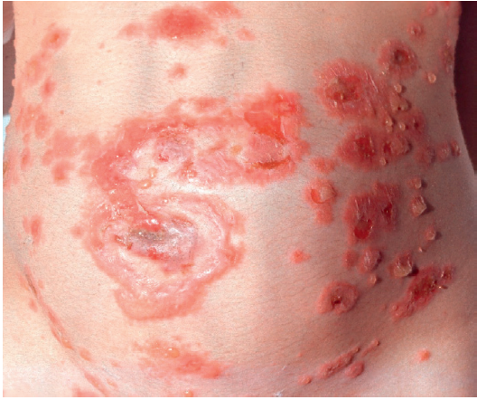
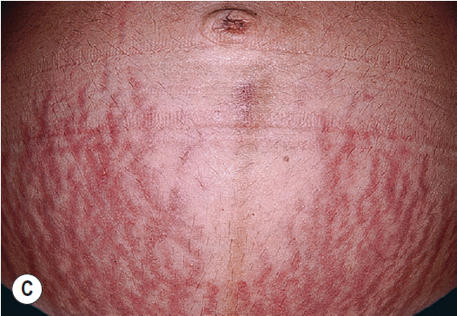
Penfigoide gestacional (compromete ombligo)
Erupción polimorfa del embarazo (respeta ombligo)
Exacerbación durante el parto (⬆ corticoides).
Lesiones cutáneas x paso de Ac maternos.
Madre riesgo de enfermedades autoinmunes.
Bolognia, JL, (2014), Dermatology Essentials, Elsevier

Slide 24
Prurito en ancianos

Slide 25
>65 años.
Condición crónica (>6 semanas).
Etiología multifactorial → envejecimiento cutáneo, xerosis, enfermedades dermatológicas, sistémicas, neurodegenerativas y psicológicas y polifarmacia.
Curr Probl Dermatol 2016; 50:192-201

Slide 26
Síndromes disestésicos

Slide 27
Síndrome anogenital disestésico
Examen físico normal o hallazgos cutáneos inespecíficos.
Descartar causas secundarias de prurito y disestesia anogenital.
Interconsulta a Psiquiatría.
DCA (test de parche)
Psoriasis
Liquen escleroso y atrófico inicial
Dermografismo (fricción o presión)
Incontinencia fecal
Radiculopatía lumbosacra
Enterobiasis (test de graham)
Infecciones (candidiasis, tiña cruris y estreptocócica perianal)
Bolognia, JL, (2014), Dermatology Essentials, Elsevier

Slide 28
Síndrome de cuero cabelludo urente
Ausencia de cualquier lesión cutánea específica.
Depresión y ansiedad, ocasionalmente trastornos neurológicos primarios (esclerosis múltiple).
Exclusión de causas secundarias.
Dermatitis seborreica
DCA
DCI
Foliculitis
Liquen plano pilaris
Lupus eritematoso discoide
Dermatomiositis
Bolognia, JL, (2014), Dermatology Essentials, Elsevier

Slide 29
Etiologías neurológicas de prurito y disestesia

Slide 30
Prurito braquioradial
Aspecto dorsolateral del antebrazo y codo; a veces hombro.
Fotodaño cutáneo y enfermedad degenerativa de columna cervical.
Desencadenantes → exposición a RUV y calor.
“Signo del cubo de hielo”.
Tratamiento: agregar fotoprotección.
Bolognia, JL, (2014), Dermatology Essentials, Elsevier

Slide 31
Prurito braquioradial
Bolognia, JL, (2012), Dermatology, Elsevier

Slide 32
Notalgia parestésica
10% de población adulta.
Atrapamiento de raíz nerviosa sensitiva debido a artrosis o irritación muscular/tejido conectivo.
Borde escapular medial.
Parche de hiperpigmentación.
Diagnóstico diferencial: amiloidosis macular.
Bolognia, JL, (2014), Dermatology Essentials, Elsevier

Slide 33
Notalgia parestésica
Bolognia, JL, (2014), Dermatology Essentials, Elsevier

Slide 34
Meralgia parestésica
Atrapamiento del nervio cutáneo femoral lateral (ligamento inguinal).
Región antero-lateral del muslo.
Factores predisponentes: obesidad, embarazo, ropa apretada, tumor o hemorragia.
Bolognia, JL, (2014), Dermatology Essentials, Elsevier

Slide 35
Meralgia parestésica
Bolognia, JL, (2012), Dermatology, Elsevier

Slide 36
Síndrome trófico trigeminal
“Rascado indoloro” (autolesionarse).
Atrapamiento o daño de porción sensitiva del nervio trigémino.
Ala nasal, respeta punta nasal → extenderse.
Costra que aparece sobre una úlcera.
Factores de iniciación: iatrogenia, infección o tumores de SNC.
Bolognia, JL, (2014), Dermatology Essentials, Elsevier

Slide 37
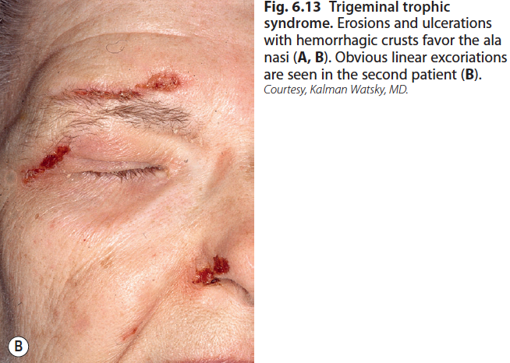
Síndrome trófico trigeminal
Bolognia, JL, (2012), Dermatology, Elsevier

Slide 38
Conclusiones
Desafio diagnóstico y terapéutico.
Múltiples causas.
Complejidad y multidimensionalidad.
Estrategias terapeuticas combinadas, incluyendo siempre medidas generales.
Historia y exámen físico completos, seguir de algoritmo de enfrentamiento.
Identificar cuadros disestésicos (distribuciones anatómicas).

